Slide 1
django

Slide 2
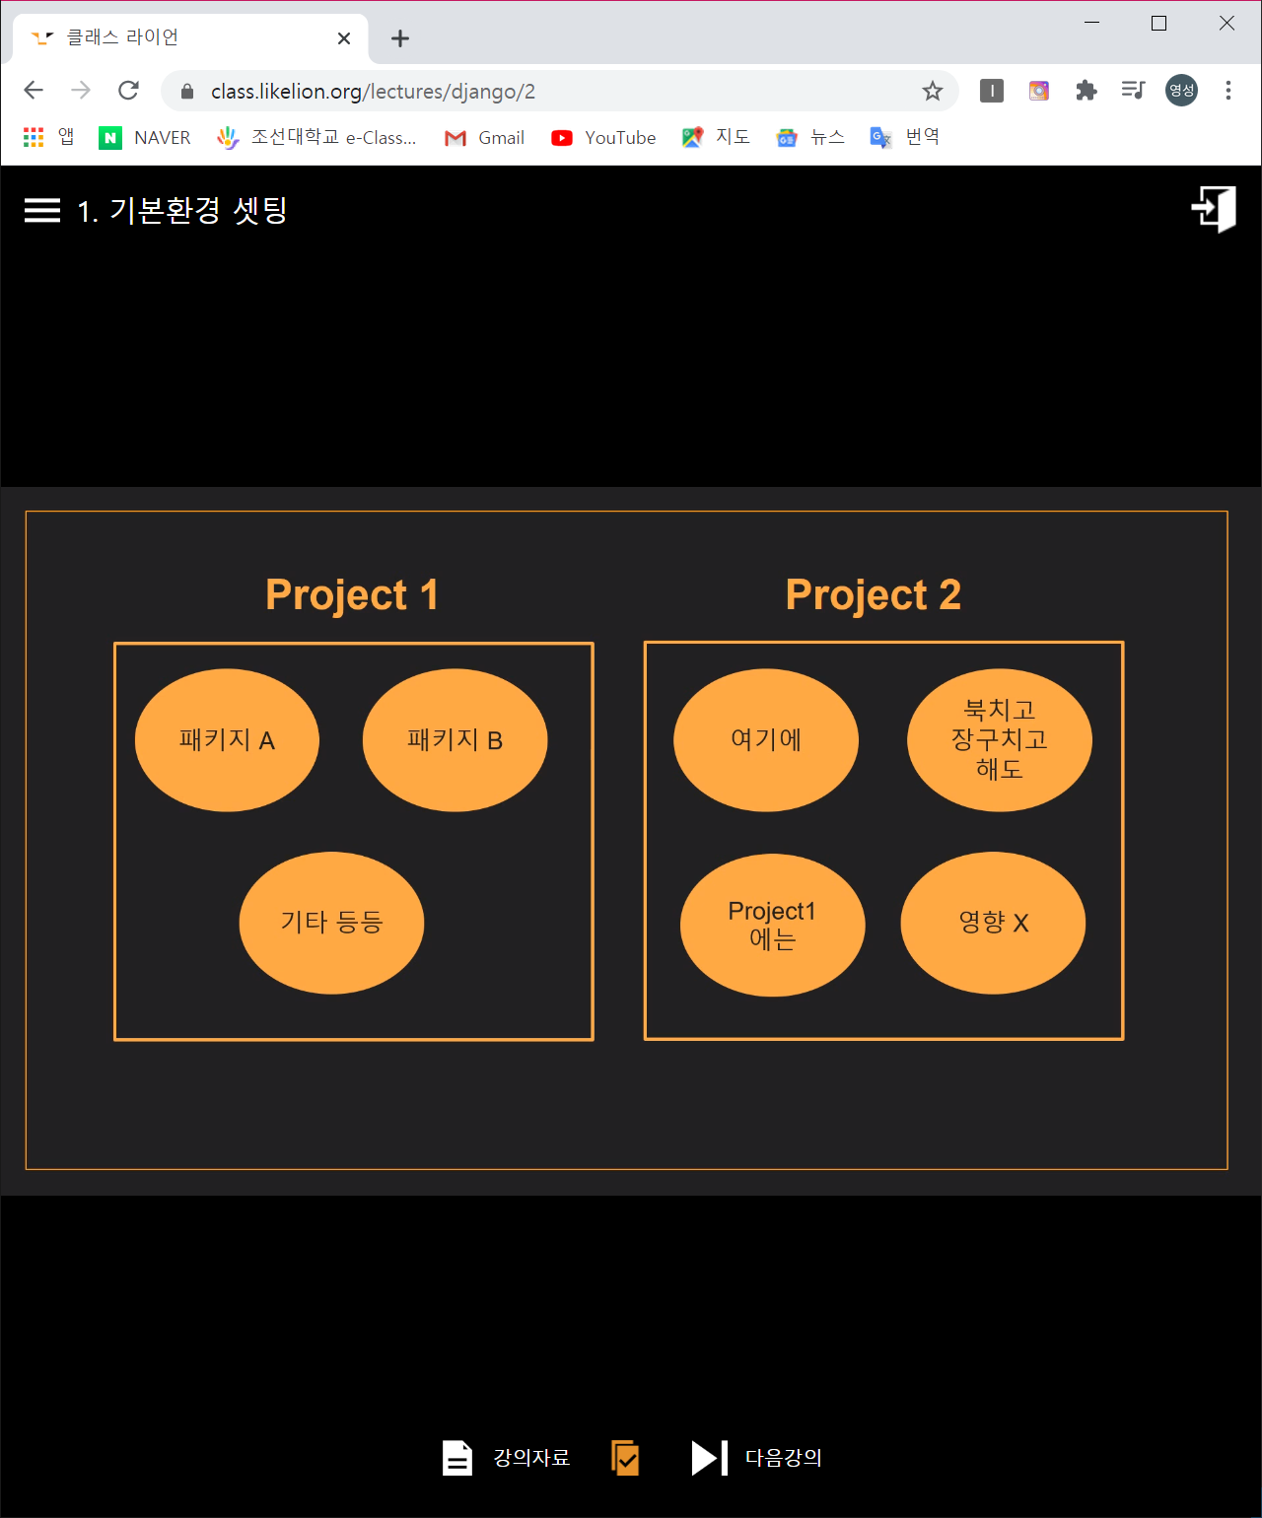
가상환경
독립된 환경에서 코드들을 실행 시키는 공간을 의미한다
두가지 프로젝트는 서로에게 절대 영향을 끼치지 않는 프로젝트
각각 독립된 공간으로 두 프로젝트 관리 가능
장고를 개발 할떄는 가상환경을 만든다음에 프로젝트 를 만든다.
프로젝트 = 장고 패키지(pip 패키지)
모듈이나 다른사람의 오픈소스를 쓸수 있는 패키지

Slide 3
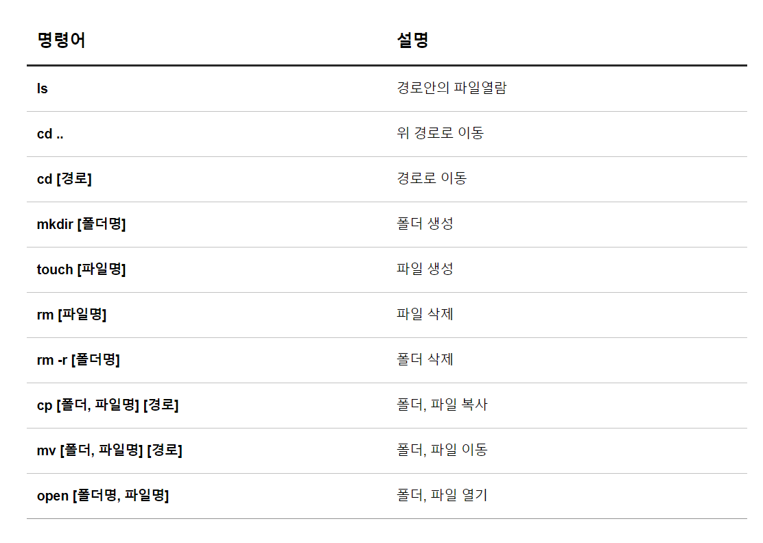
terminal 기본 명령어

Slide 4
python 명령어
python --version : 파이썬 버전을 확인하는 명령어
python -m venv <가상환경 이름> : 가상환경 이름을 가지는 장고 파일을 생성
source <가상환경 이름>/Scripts/activate : 가상환경 이름을 갖는 파일을 실행
deactivate : 실행되어 있는 모든 가상환경을 종료
pip install django : 장고를 설치
pip uninstall django : 장고를 지우는 명령어
pip install django==”버전이름” : 특정 버전의 장고를 사용
가상환경을 켜둔 다음에 장고를 설치해야함

Slide 5
django imformation exchange process
정보 = HTML 파일 을 말한다
장고 의 작동 과정
파일과 폴더와 의 정보 공유로 만들어 진다
맨먼저 장고 프로젝트를 만들어야 한다
1.django -admin startproject<project 이름>
생성되는 폴더 및 파일
-manage.py (중요) settings.py(중요)
-project 이름으로 된 폴더 url.py(중요)
_pycache_
_init_.py
wsgi.py

Slide 6
project 파일의 역할
manage.py - 서버를 실행시키는 파이썬 파일
서버를 작동시키는 명령어
python manage.py runserver
settings.py - app 을 생성하면 그 app 을 settings.py 에 연결 시켜줘야 한다.
url.py - 내가 띄우고 싶은 html 파일 을 어떤 url 을 입력했을떄 나오는지 결정 하는것이다.

Slide 7
App
프로젝트 를 만드는 작은 단위
App 또한 manage.py 를 가지고 실행 시키게 된다
App 생성 명령어 python manage.py startapp<app 이름> 실행하면
App 이름으로 된 폴더가 생성된다
File
File
File
File
-> app 파일들과 project 파일들의 조화 로 만들어 진다
app 폴더 안에는 templates 폴더를 생성해야함
app 을 만들고 나면 settings .py 파일에 연결 해야함

Slide 8
App 파일 설명
migration folder
templates forlder - 유저에게 보여질 화면 즉 (html 파일) 을 담아야 한다
_init.py
admin.py
apps.py
models.py
test.py
views.py - user 에게 보여지는 화면이 html 에 데이터가 어떤 상황에서 html 파일을 띄우는 상황을 다루는 파일

Slide 9
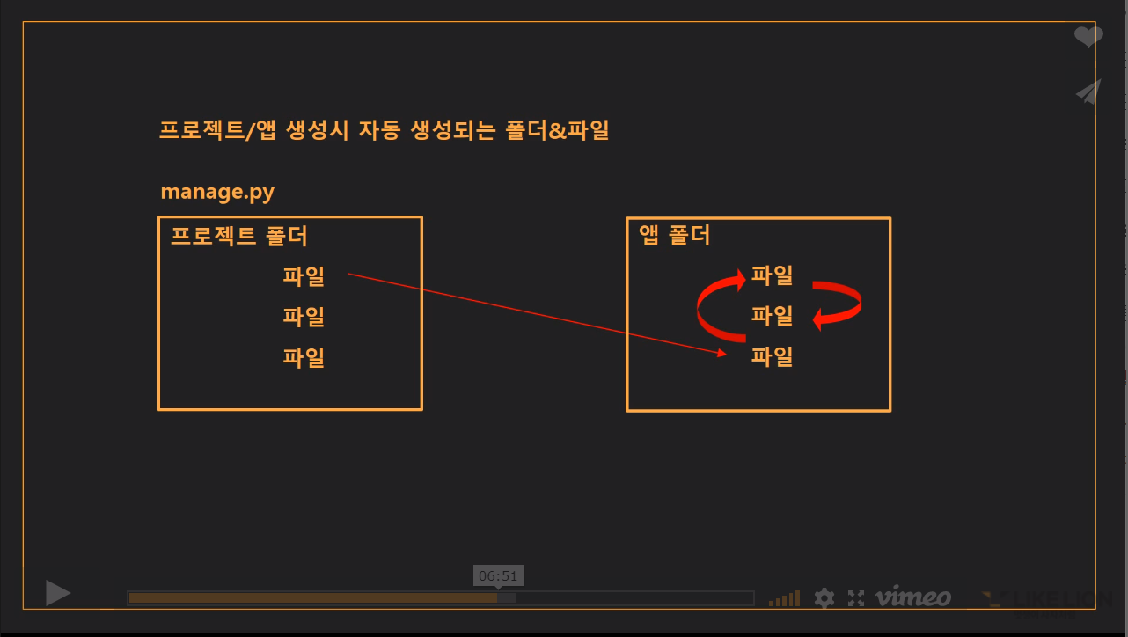
project <-> app
생성된 프로젝트 폴더와 앱 폴더는 서로 상호 작용 하면서 실행된다
Ex) project<-> app,app<->app

Slide 10
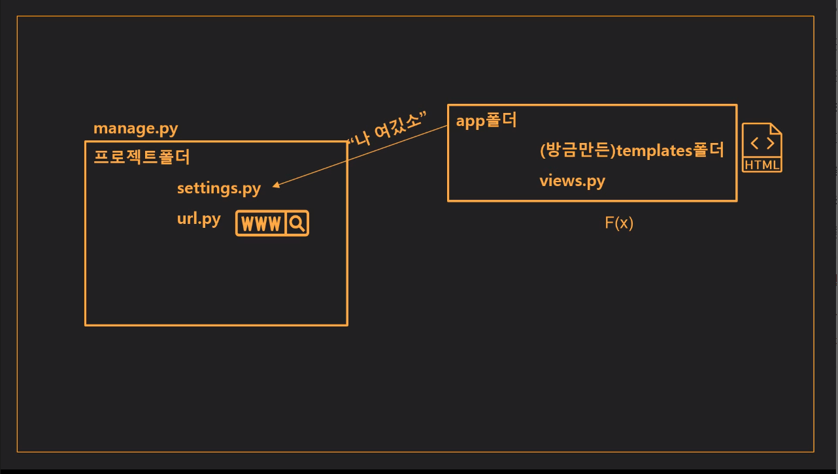
app 과 project 연결 순서

Slide 11
http://127.0.0.1:8000/
local host
- 지금 내가 사용하고 있는 내 컴퓨터 를 뜻한다 내컴퓨터 에 포트 번호 8000번 이다.
-성공적으로 돌린다
ctrl +c -> 서버를 종료 시키는 명령어 이다.
db.sqlites3 - 데이터 베이스를 다루는 파일 이다

Slide 12
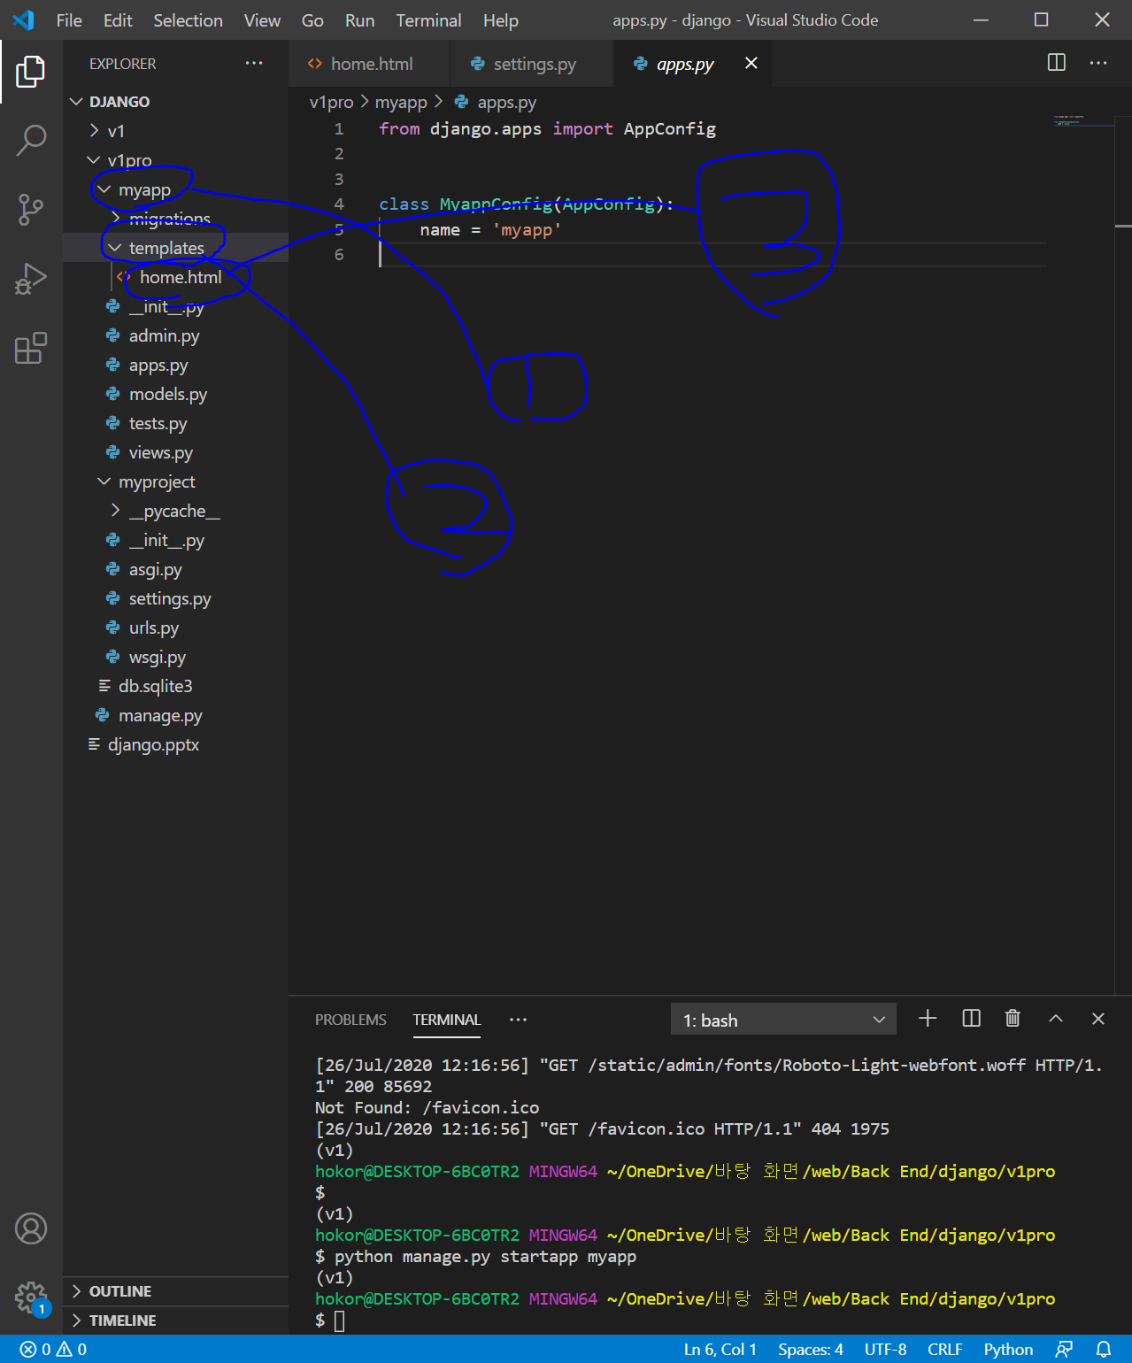
app -> settings.py 연결하는 과정
1. app 폴더를 생성
2.templates 폴더를 app 폴더 안에 생성
3.templates 폴더 안에 user 에게 보여질 html 파일 을 생성 후 작성

Slide 13
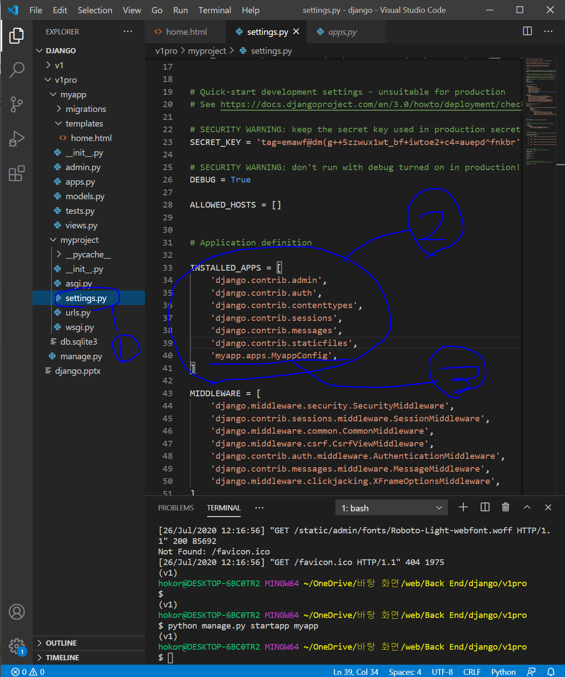
app-> settings.py 2
1.project 파일 안에 settings.py 파일로 이동
2.settings.py 안에 있는 INSTALLED_APPS 에서 모든 app 프로젝트 를 연결 시켜야 한다
3.그냥 폴더 이름인 myapp 이름만 입력해도 되지만 정확한 명칭은
<app이름>.apps.< 첫글자 대문자 app 이름>Config,라고 적어주면 된다
ex) myapp.apps.MyappConfig 라고 적어주면 된다

Slide 14
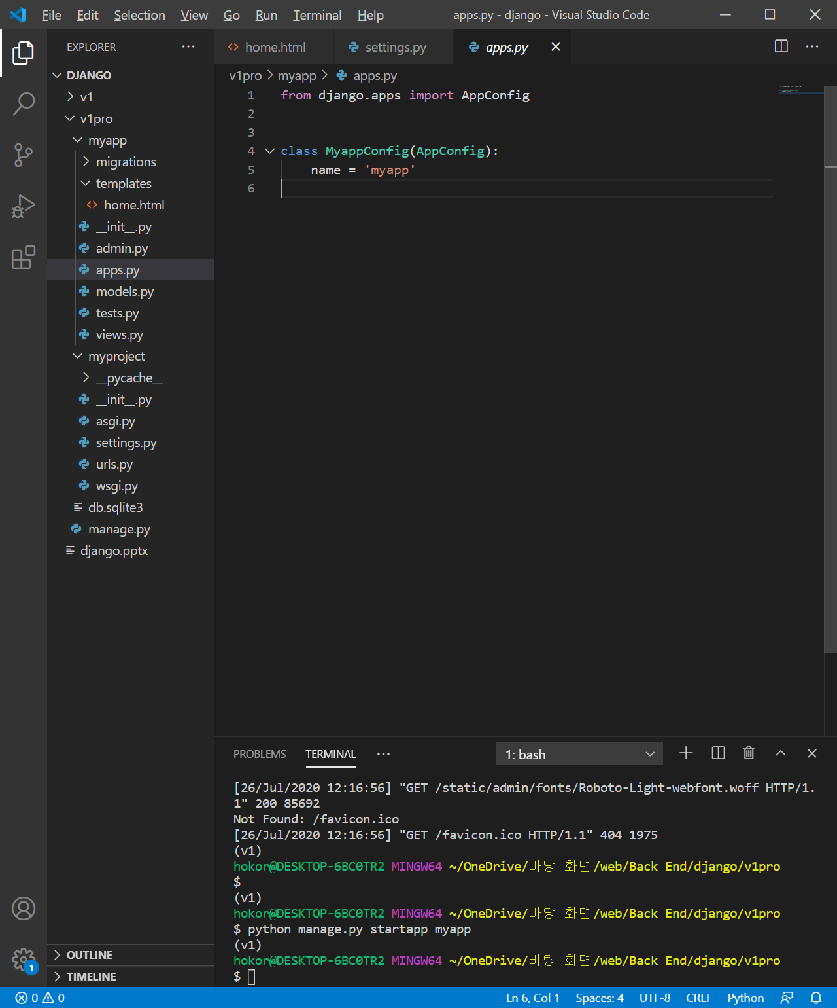
apps.py
settings.py 에 myapp 파일을 연결 시키면
실제로 apps.py 파일 안에 작동시킬 함수가 나와 있다
이것은 app 과 프로젝트가 연결되어 있다는것을 의미한다

Slide 15

views.py
html 문서를 생성 했다면 그 파일을 언제 실행 시킬지 정해 주어 야 한다.
그걸 정해주는 파일이 views.py 이다
파일 안에 함수 지정
def <함수이름>(request):
return render(request,’html 파일 이름’)
-> request 가 들어오면 home 이라는 html 파일을 가져와라 라는 의미라고 생각하면 된다.

Slide 16
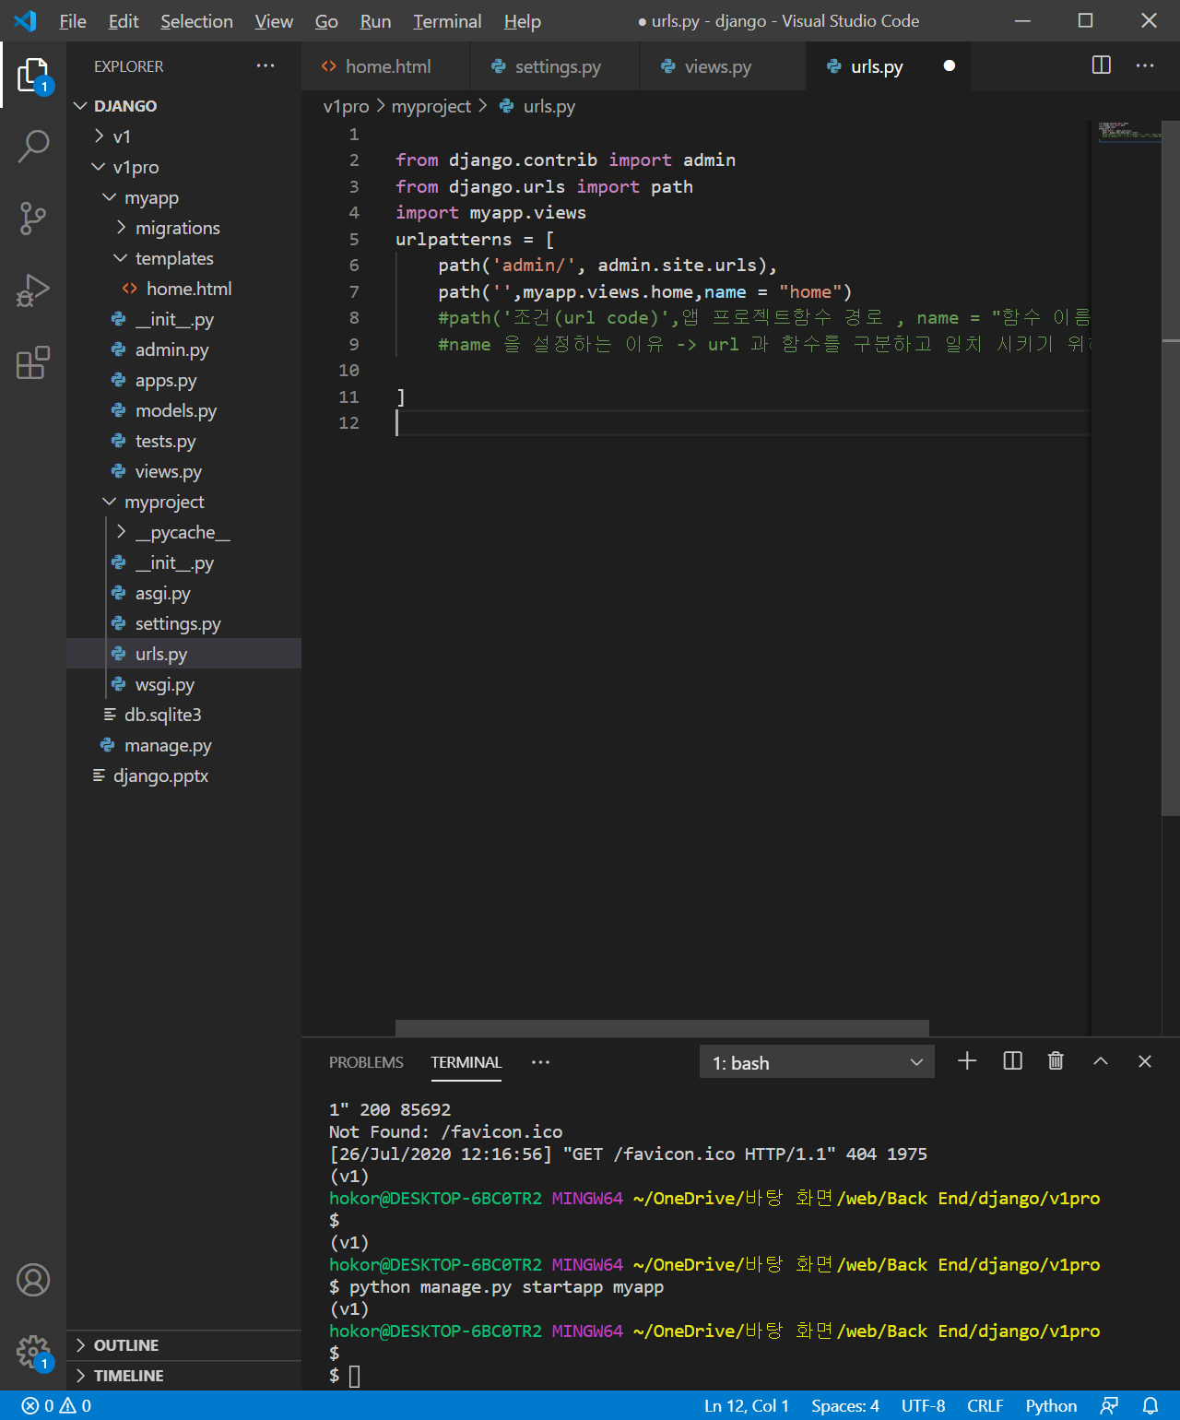
urls.py
html 문서를 어떤 url 을 입력할떄 나타나는지 확인하는 파일
import <앱 프로젝트 이름>.파일 이름
#path('조건(url code)',앱 프로젝트 함수 경로 , name = "함수 이름")
http://127.0.0.1:8000/ 은 우리들의 web 주소 이다 조건은 주소 뒤에 있는 /admin 이런식으로 들어가는 조건이다
즉 / 뒤에 아무것도 쓰지 않았을 때 우리가 부르고 싶은 home 이라는 html 파일을 의미한다

Slide 17
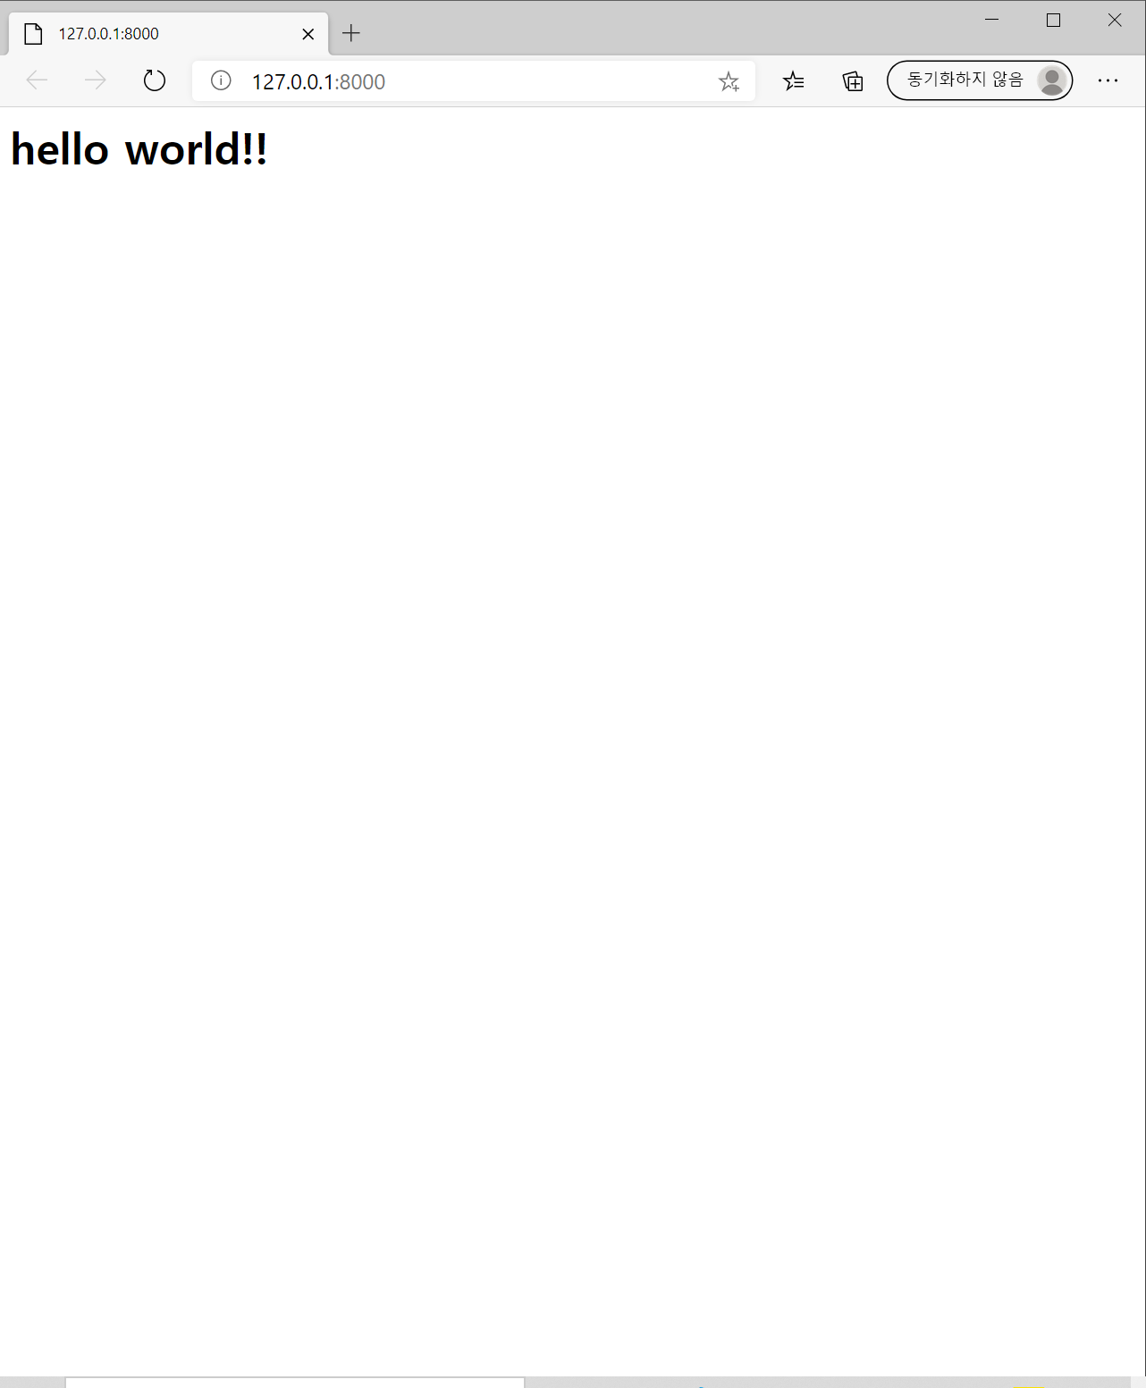
결과

